Slide 1
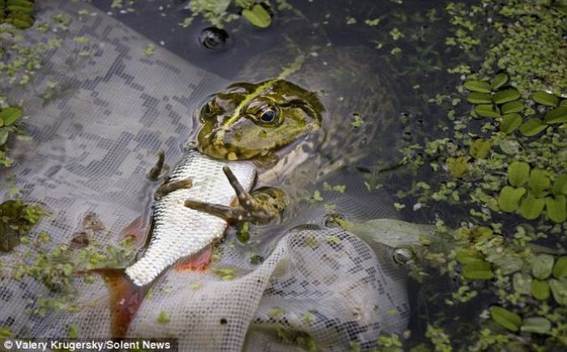
Особливості будови і життєдіяльності земноводних

Slide 2
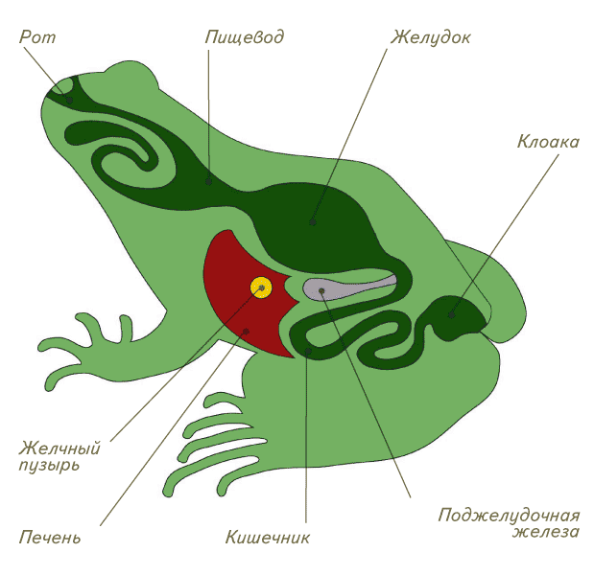
Травна система
Рот
Стравохід
†
Шлунок
Слинні
залози
Клоака
Язик
Жовчний міхур
Підшлункова залоза
Печінка
Кишечник
х

Slide 3
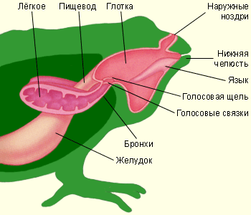
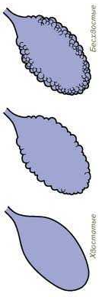
Дихальна система
Глотка
†
Легеня
Ніздрі
Легені
ропухи
Язик
х
Голосова щілина
і голосові зв’язки
Легені
жаби
Шлунок
Бронхи
Легені
тритона

Slide 4
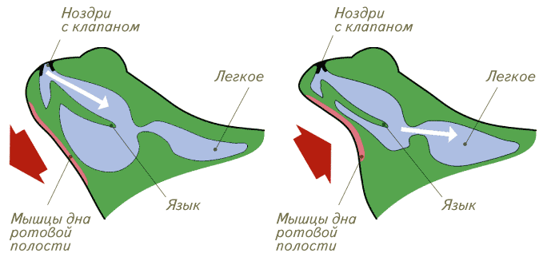
Дихальна система
†
х
Клапан закритий
Ніздрі з клапаном
Язик
Язик
Легеня
Легеня
М’язи дна ротоглотки
опускають його
М’язи дна ротоглотки
піднімають його
Дихальні рухи

Slide 5
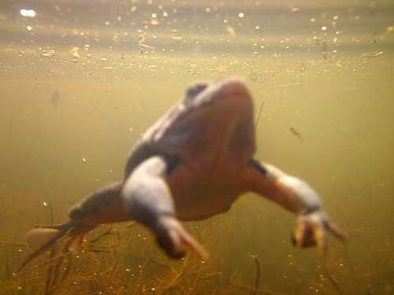
Дихальна система
†
Під водою газообмін відбувається через шкіру

Slide 6
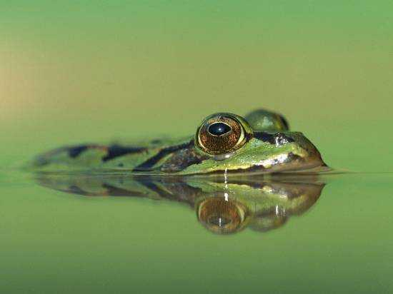
Дихальна система
†
Тут жаба дихає шкірою і легенями одночасно

Slide 7
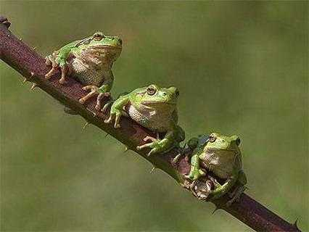
Дихальна система
†
На суші жаба дихає і легенями, і через вологу шкіру

Slide 8
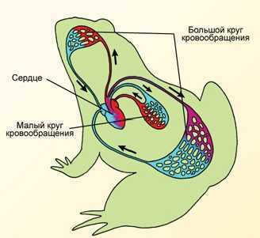
Кровоносна система
†
Велике коло
кровообігу
Серце
Мале (легеневе)
коло кровообігу
Усі органи
жаби отримують
змішану кров

Slide 9
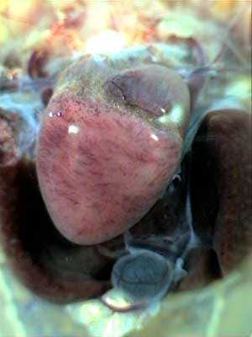
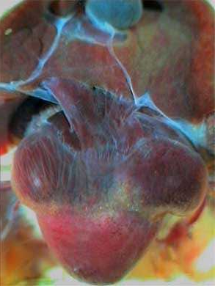
Кровоносна система
†
Праве
передсердя
Ліве
передсердя
Шлуночок
Ліве
передсердя
Праве
передсердя
Шлуночок
Трикамерне серце жаби.
Тут артеріальна кров (з легень) змішується з венозною (з решти органів)

Slide 10
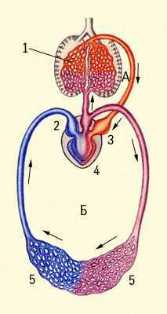
Кровоносна система
†
Мале коло
кровообігу:
шлуночок →
легені і шкіра →
ліве передсердя
Велике коло
кровообігу:
шлуночок →
усі органи →
праве передсердя

Slide 11
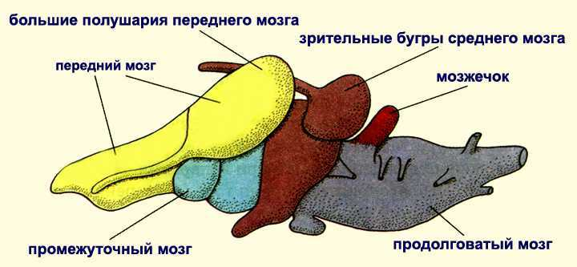
Нервова система
†
Великі півкулі переднього мозку
т
Середній мозок
Передній мозок
Мозочок
Проміжний мозок
Довгастий мозок
Головний мозок

Slide 12
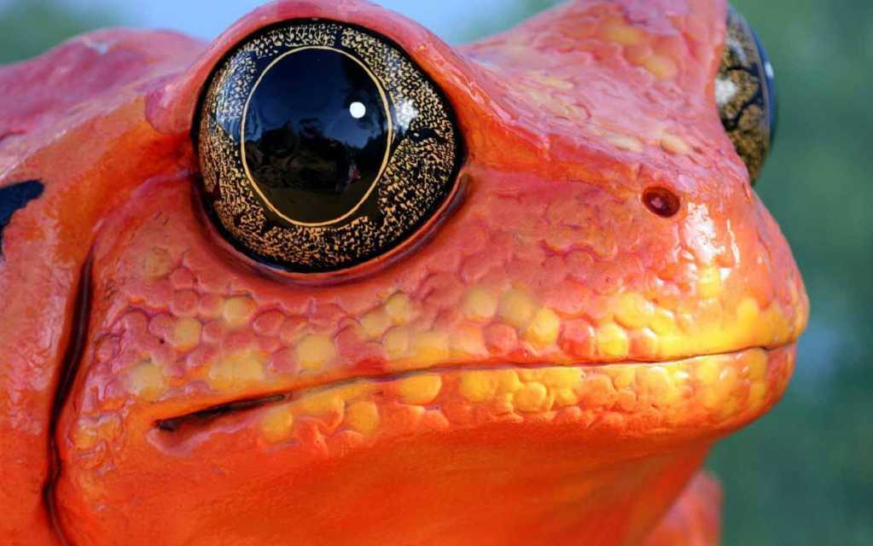
Органи чуття
†
Очі добре бачать рухомі предмети і майже не помічають нерухомих

Slide 13
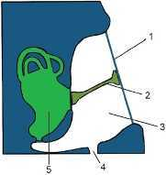
Органи чуття
†
Барабанна
перетинка
Орган рівноваги
Середнє
вухо
(порожнина)
Внутрішнє
вухо
Стременце
(кісточка)
Ротоглотка
Орган слуху

Slide 14
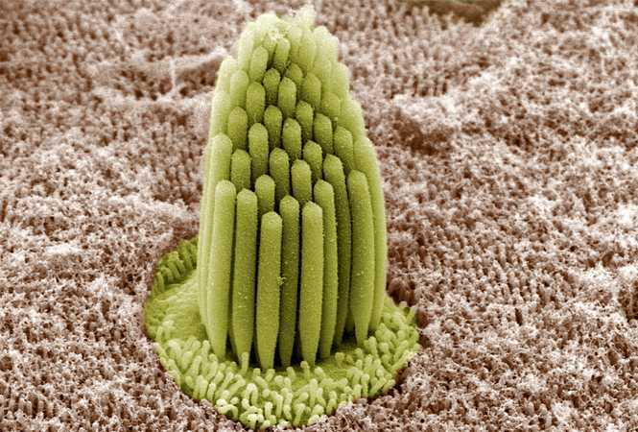
Органи чуття
†
Чутливі волоскові клітини внутрішнього вуха жаби

Slide 15
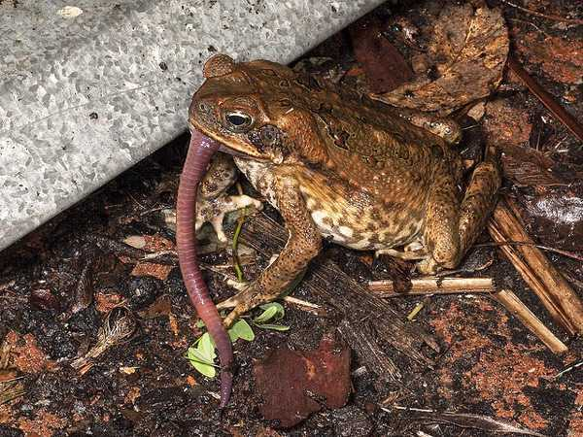
Органи чуття
†
Органи нюху і смаку розвинуті слабко

Slide 16
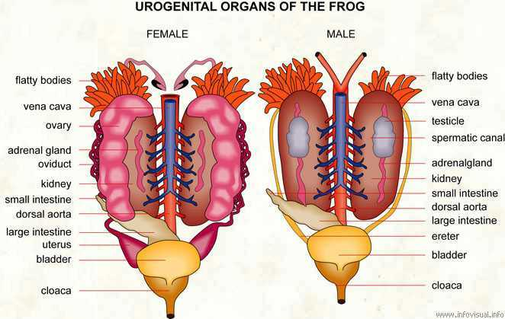
Видільна і статева система
†
Жирове тіло
Сім’яник
Яєчник
Нирка
Нирка
Сечовий міхур
Клоака
Самка Самець

Slide 17
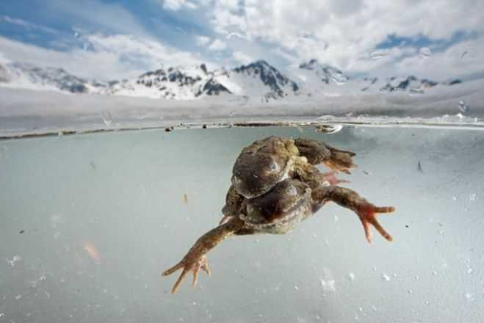
Розмноження і розвиток
†
Характерний статевий диморфізм

Slide 18
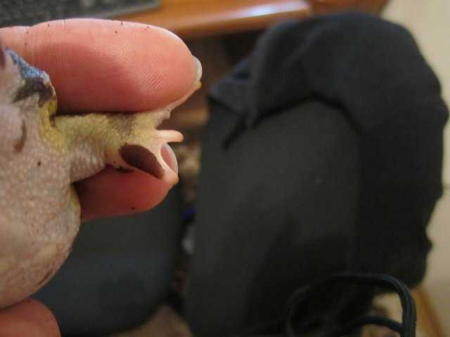
Розмноження і розвиток
†
Самці мають мозолі для обіймів

Slide 19
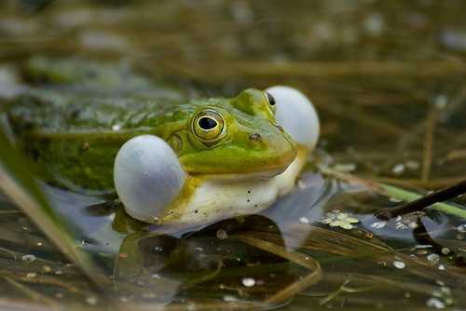
Розмноження і розвиток
†
Самці мають резонатори для підсилення звуку

Slide 20
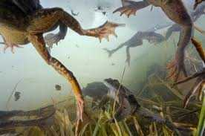
Розмноження і розвиток
†
Для розмноження жаби повертаються у ту водойму, де народилися самі

Slide 21
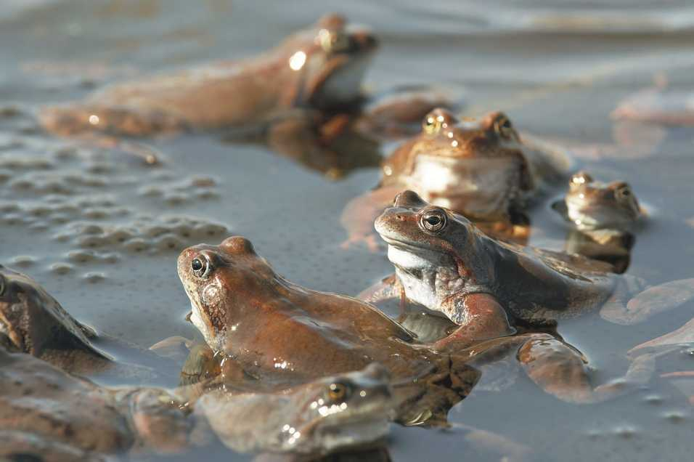
Розмноження і розвиток
†
Шлюбні ігри жаб

Slide 22
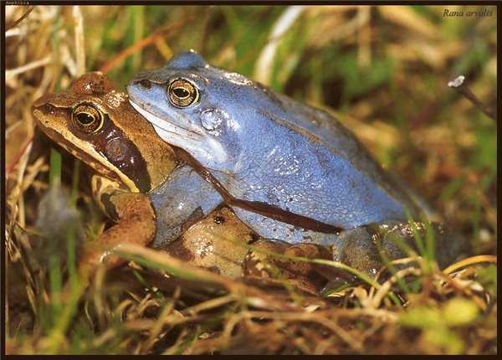
Розмноження і розвиток
†
Самка викидає у воду ікру, а самець її заплдінює

Slide 23
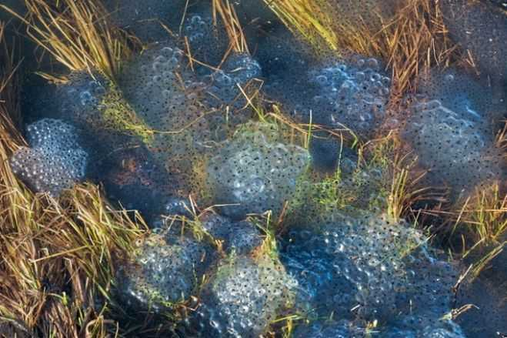
Розмноження і розвиток
†
Ікринки м’які і сполучені слизом

Slide 24
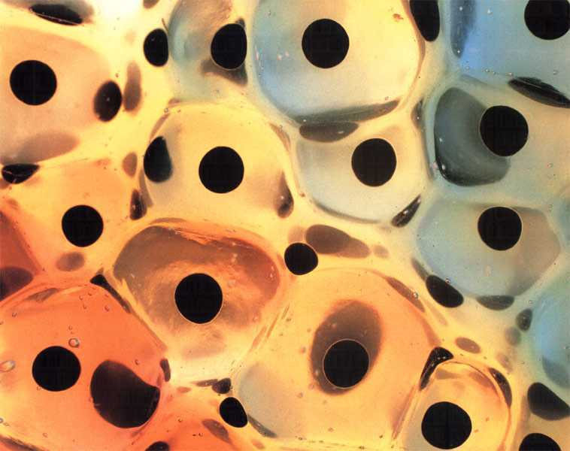
Розмноження і розвиток
†
Ікринка завжди повернута до сонця темним боком

Slide 25
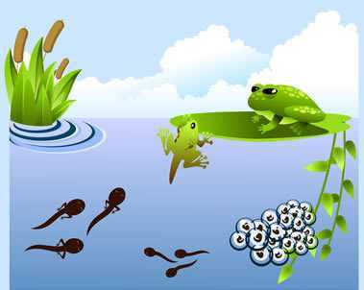
Розмноження і розвиток
†
Непрямий розвиток

Slide 26
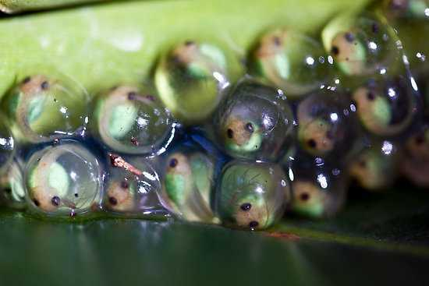
Розмноження і розвиток
†
Чим тепліше, тим жаби швидше розвиваються

Slide 27
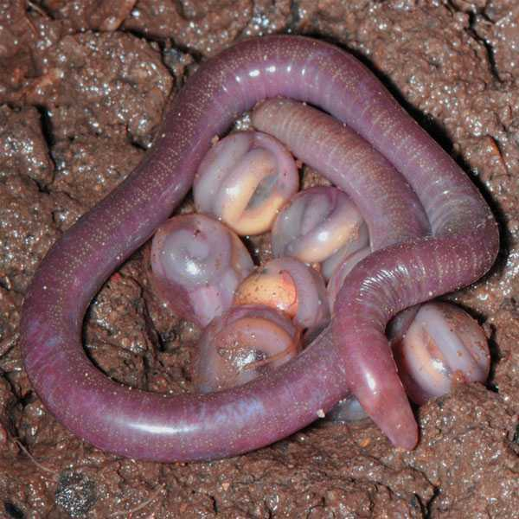
Розмноження і розвиток
†
Ембріони черв’яги

Slide 28
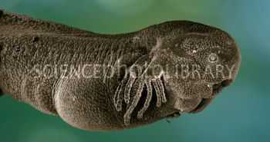
Розмноження і розвиток
†
Личинка – пуголовок – має зовнішні зябра

Slide 29
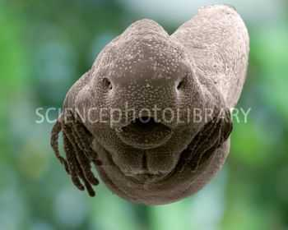
Розмноження і розвиток
†
Пуголовок живиться рослинною їжею

Slide 30
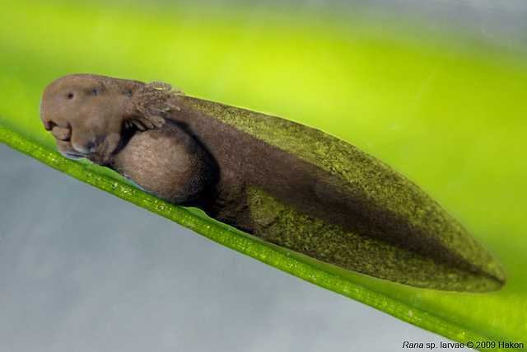
Розмноження і розвиток
†

Slide 31
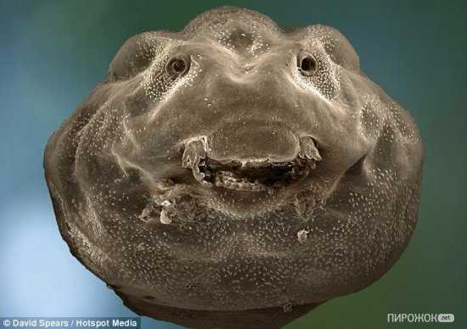
Розмноження і розвиток
14-денний пуголовок
†
Ніздрі
Рот
для зішкрібання
водоростей

Slide 32
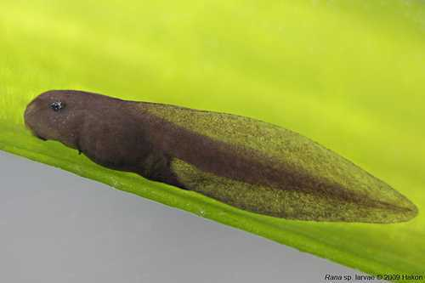
Розмноження і розвиток
†
Пуголовок має хвоста, бічну лінію і двокамерне серце

Slide 33
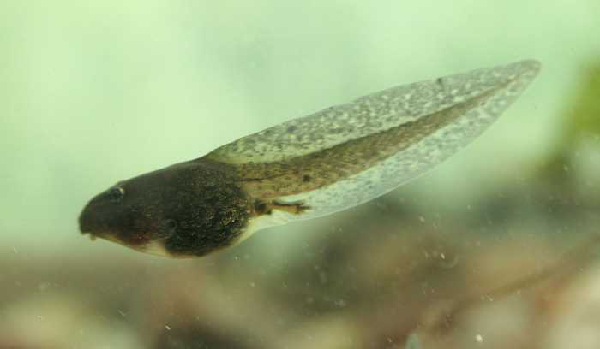
Розмноження і розвиток
†
Поступово утворюються кінцівки, легені, трикамерне серце

Slide 34
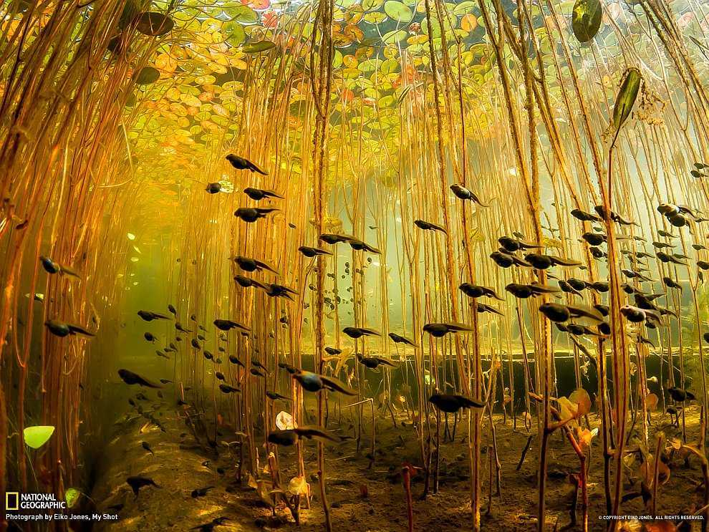
Розмноження і розвиток
†

Slide 35
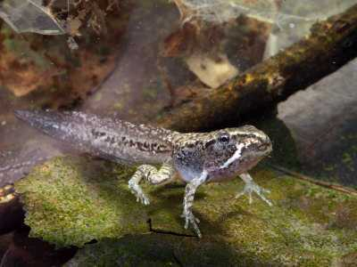
Розмноження і розвиток
†

Slide 36
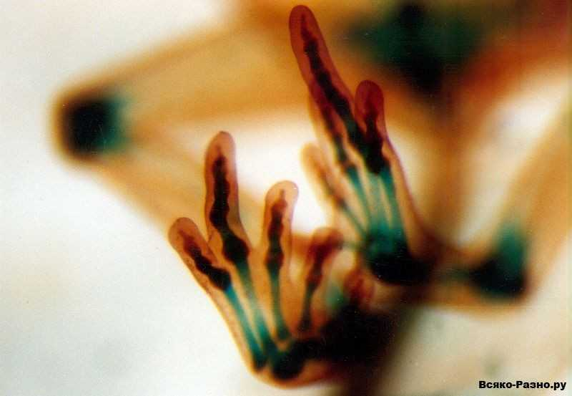
Розмноження і розвиток
†
Розвиток кісткового скелета у пуголовка

Slide 37
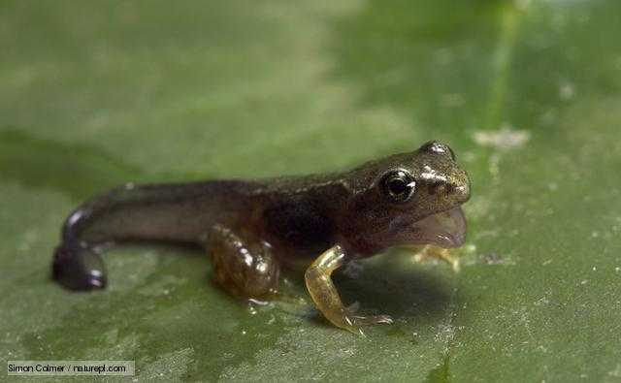
Розмноження і розвиток
†

Slide 38
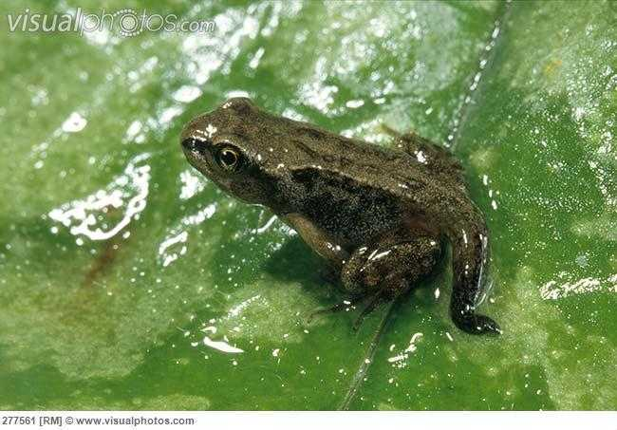
Розмноження і розвиток
†

Slide 39
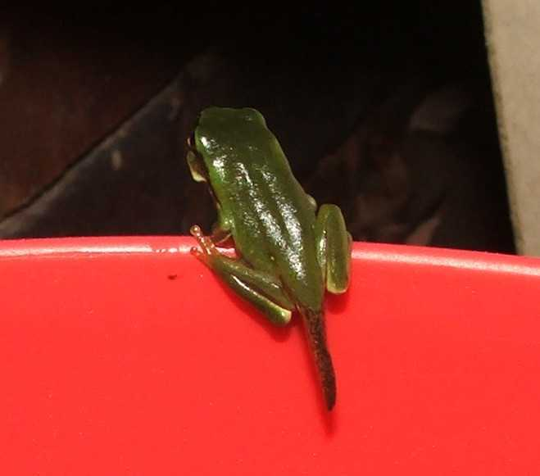
Розмноження і розвиток
†
Останнім розсмоктується хвіст

Slide 40
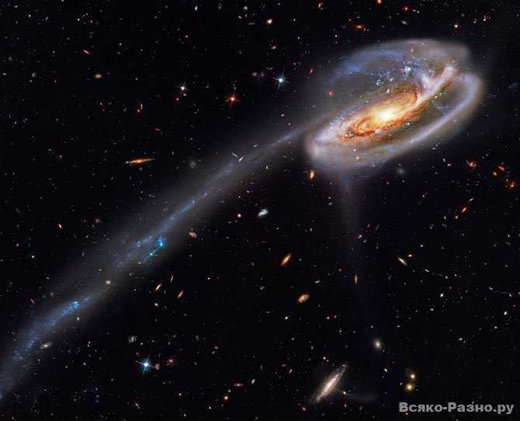
Галактика Пуголовок
†
420 млн св. років у напрямку сузір’я Дракона

